Slide 1
§2 中心极限定理
定
理
一
林德伯格-列维中心极限定理
(Lindberg-levi)
[ 独立同分布的中心极限定理 ]
定
理
二
德莫弗-拉普拉斯中心极限定理
(De Moivre-Laplace)
[ 二项分布以正态分布为极限分布 ]

Slide 2
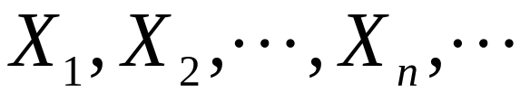
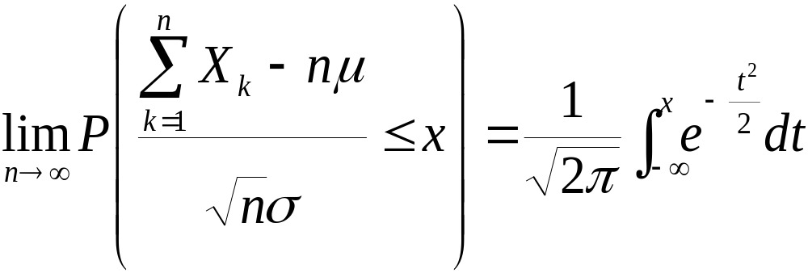
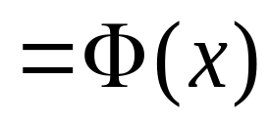
定理 1
独立同分布的中心极限定理
设随机变量序列
相互独立且服从同一分布, 满足：
则对于任意实数 x ,

Slide 3
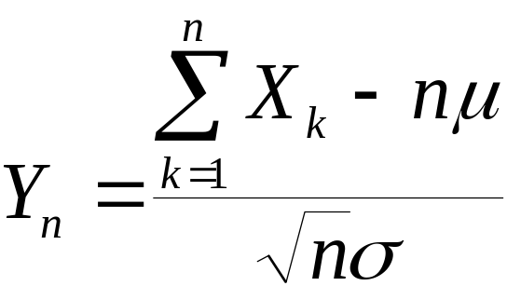
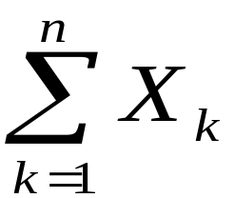
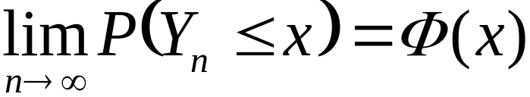
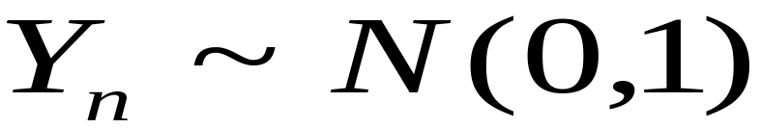

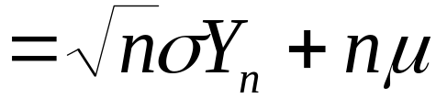
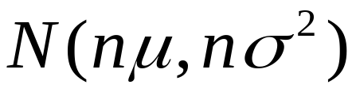
注
记
则 Y _{n} 为
的标准化随机变量.
即 n 足够大时，Y _{n} 的分布函数近似于标
准正态随机变量的分布函数
近似
近似服从

Slide 4
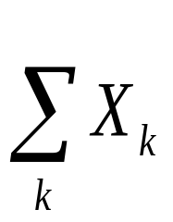
中心极限定理的意义
在第二章曾讲过有许多随机现象服从
正态分布
是由于许多彼此没有什么相依关
系、对随机现象谁也不能起突出影响，而
均匀地起到微小作用的随机因素共同作用
(即这些因素的叠加)的结果.
若联系于此随机现象的随机变量为X ，
则它可被看成为许多相互独立的起微小作
用的因素X_{k}的总和 ，而这个总和服从
或近似服从正态分布.

Slide 5
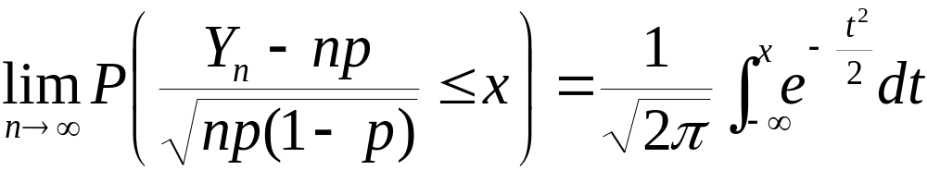
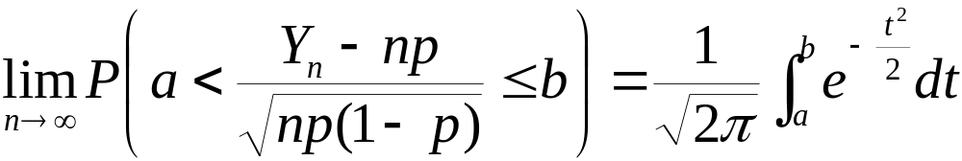
定理2
德莫佛—拉普拉斯中心极限定理
（DeMoivre-Laplace ）
设 Y _{n} ~ B( n , p) , 0 < p < 1, n = 1,2,…
则对任一实数 x，有
即对任意的 a < b,
Y _{n} ~ N (np , np(1-p)) (近似)

Slide 6
中心极限定理的应用
例1 炮火轰击敌方防御工事 100 次, 每次
轰击命中的炮弹数服从同一分布, 其数学
期望为 2 , 均方差为1.5. 若各次轰击命中
的炮弹数是相互独立的, 求100 次轰击
(1) 至少命中180发炮弹的概率;
(2) 命中的炮弹数不到200发的概率.

Slide 7
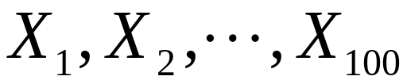
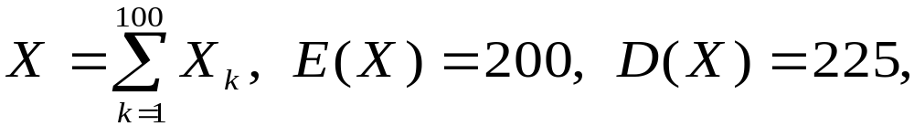


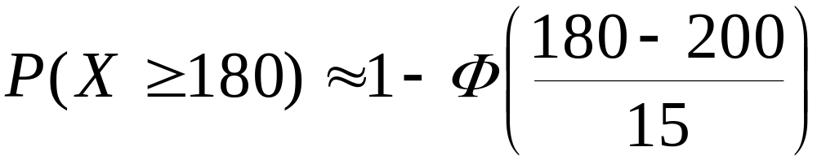
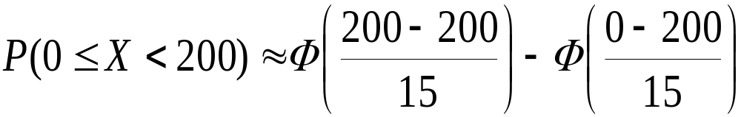
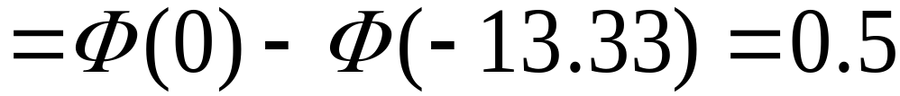
解 设 X _{k} 表示第 k 次轰击命中的炮弹数
相互独立，
设 X 表示100次轰击命中的炮弹数, 则
由独立同分布中心极限定理, 有
(1)
(2)

Slide 8

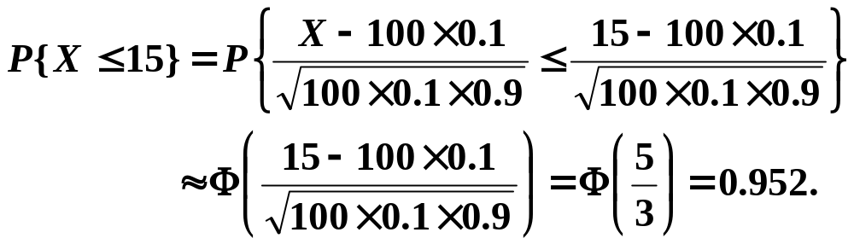
例2
设一个系统由100个相互独立起作用的部件组成，每个部件的损坏率为0.1。为了使整个系统正常工作，至少必须有85个部件正常工作，求整个系统正常工作的概率。
解：设X是损坏的部件数，则 X~B(100,0.1)。则整个系统能正常工作当且仅当 X 15.
由德莫佛-拉普拉斯定理有

Slide 9
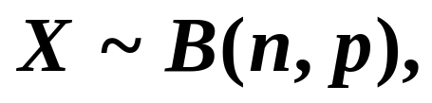
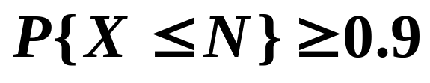
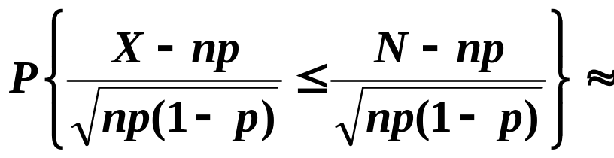
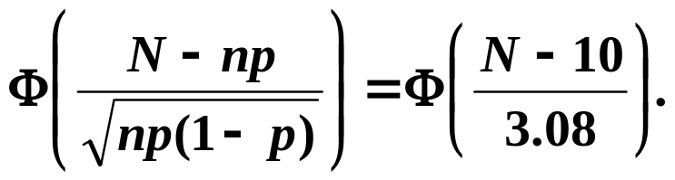

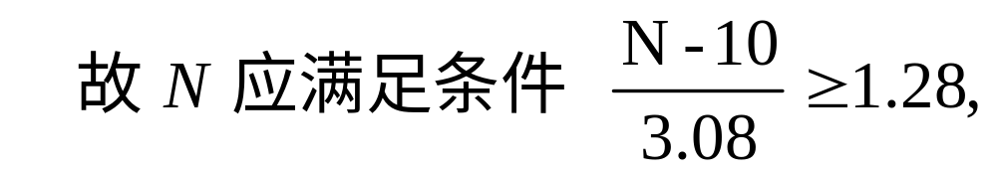
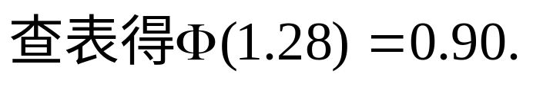
例3 某单位有200台电话分机，每台分机有5%的时间要使用外线通话。假定每台分机是否使用外线是相互独立的，问该单位总机要安装多少条外线，才能以90%以上的概率保证分机用外线时不等待？
解：设有X部分机同时使用外线，则有
设有N条外线。由题意有
由德莫佛-拉普拉斯定理有

Slide 10
作业4-2
P96 习题四 5，7

